Slide 1
7-2 误差理论
1 误差的来源
2 误差表示法
3 误差的积累与传播
4 工程计算中应注意的问题
5 MATLAB数据精度控制
7-1 特殊图形的绘制
1 柱状图绘制
2 结题图形绘制
3 方向和速度矢量图
4 等值线绘制
5 三位旋转图形绘制

Slide 2
7-1 特殊图形的绘制
1 柱状图绘制 2 结题图形绘制 3 方向和速度矢量图 4 等值线绘制 5 三位旋转图形绘制

Slide 3
1 使用bar()函数绘制柱状图
1．绘制二维柱状图
函数bar()和barh()用于绘制二维柱状图，分别绘制纵向和横向图形。在默认情况下，bar()函数绘制的条形图将矩阵中的每个元素表示为“条形”，“条形”的高度表示元素的大小，横坐标上的位置表示不同的行。在图形中，每一行的元素会集中在一起。
MATLAB中主要有四个函数用于绘制条形图。

Slide 4
bar()函数的调用格式如下： (1) bar(Y)：使用bar()函数水平或垂直显示、绘制向量或矩阵值，bar()函数不接受多变量。bar(Y)对Y绘制条形图。如果Y为矩阵，Y的每一行聚集在一起。横坐标表示矩阵的行数，纵坐标表示矩阵元素值的大小。 (2) bar(x,Y)：指定绘图的横坐标。x的元素可以非单调，但是x中不能包含相同的值。 (3) bar(...,width)：指定每个条形的相对宽度。条形的默认宽度为0.8。

Slide 5
(4) bar(...,‘style’)：指定条形的样式。style的取值为“grouped”或者“stacked”，如果不指定，则默认为“grouped”。两个取值的意义分别为：  grouped：绘制的图形共有m组，其中m为矩阵Y的行数，每一组有n个条形，n为矩阵Y的列数，Y的每个元素对应一个条形。  stacked：绘制的图形有m个条形，每个条形为第m行的n个元素的和，每个条形由多个(n个)色彩构成，每个色彩对应相应的元素。

Slide 6
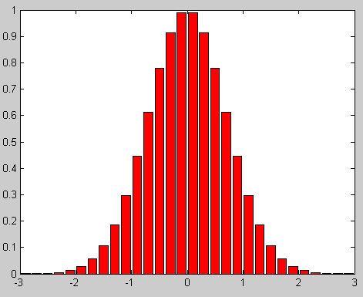
(5) bar(...,‘bar_color’)：指定绘图的色彩，所有条形的色彩由“bar_color”确定，“bar_color”的取值与plot绘图的色彩相同。 bar(x)显示x向量元素的条形图。输入下列 命令： x = -2.9:0.2:2.9; bar(x,exp(-x.*x),'r') 绘制出二维条状图形。

Slide 7
2．绘制三维柱状图 bar3()和bar3h()用于绘制三维柱状图，分别绘制纵向图形和横向图形。这两个函数的用法相同，并且与函数bar()和barh()的用法类似，读者可以与bar()函数和barh()函数进行比较学习。下面以bar3()函数为例介绍这两个函数的用法。bar3()函数的调用格式如下： (1) bar3(Y)：绘制三维条形图，Y的每个元素对应一个条形，如果Y为向量，则x轴的范围为[1:length(Y)]，如果Y为矩阵，则x轴的范围为[1:size(Y,2)]，即为矩阵Y的列数，图形中，矩阵每一行的元素聚集在相对集中的位置。 (2) bar3(x,Y)：指定绘制图形的行坐标，规则与bar函数相同。

Slide 8
(3) bar3(...,width)：指定条形的相对宽度，规则与bar函数相同。 (4) bar3(...,'style')：指定图形的类型，“style”的取值可以为“detached”、“grouped”或“stacked”，其意义分别为：  detached：显示Y的每个元素，在x方向上，Y的每一行为一个相对集中的块；  grouped：显示m组图形，每组图形包含n个条形，m和n分别对应矩阵Y的行和列；  stacked：意义与bar中的参数相同，将Y的每一行显示为一个条形，每个条形包括不同的色彩，对应于该行的每个元素。 (5) bar3(...,LineSpec)：将所有的条形指定为相同的颜色，颜色的可选值与plot()函数的可选值相同。

Slide 9
例 绘制三维柱状图。 解 程序如下： Y = cool(7); subplot(3,2,1) bar3(Y,'detached') title('Detached') subplot(3,2,2) bar3(Y,0.25,'detached') title('Width = 0.25') subplot(3,2,3) bar3(Y,'grouped') title('Grouped')
subplot(3,2,4) bar3(Y,0.5,'grouped') title('Width = 0.5') subplot(3,2,5) bar3(Y,'stacked') title('Stacked') subplot(3,2,6) bar3(Y,0.3,'stacked') title('Width = 0.3') colormap([1 0 0;0 1 0;0 0 1])

Slide 10
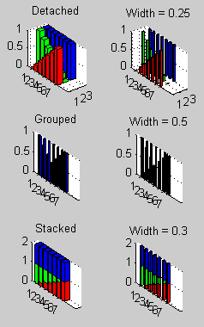

Slide 11
2 使用stairs()绘制阶梯图形 阶梯图主要用于绘制数字采样数据的时间关系曲线图，使用stairs()函数可以绘制阶梯状图形。stairs()函数的调用格式如下：  stairs(Y)：绘制Y的元素的阶梯状图形。当Y是向量时，X轴的缩放范围是1～length(Y)，当Y是矩阵时，X轴的缩放范围是1～Y的行数。  stairs(X,Y)：在X指定的位置绘制Y的元素的阶梯图形。X必须与Y的大小相同，当Y是矩阵时，X可以是行或列向量，例如：length(X) = size(Y,1)。

Slide 12
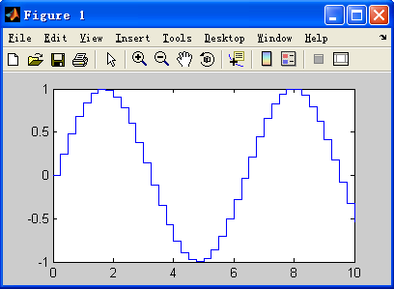
 stairs(...,LineSpec)：指定线型、符号和颜色等属性。 例如，输入下列命令： x=0:0.25:10; stairs(x,sin(x));

Slide 13
3 方向和速度矢量图形 MATLAB提供了一些函数用于绘制方向矢量和速度矢量图形，这些函数有compass()、feather()、quiver()和quiver3()。

Slide 14
1．罗盘图的绘制 在MATLAB中，罗盘图由函数compass()绘制，该函数的调用格式如下： (1) compass(U,V)：绘制罗盘图，数据的x分量和y分量分别由U和V指定； (2) compass(Z)：绘制罗盘图，数据由Z指定； (3) compass(...,LineSpec)：绘制罗盘图，指定线型； (4) compass(axes_handle,...)：在“axes_handle”指定的坐标系中绘制罗盘图； (5) h = compass(...)：绘制罗盘图，同时返回图形句柄。

Slide 15
例 绘制罗盘图。 解 程序如下：
M = randn(20,20);
Z = eig(M);
compass(Z)

Slide 16
2．羽状图的绘制 羽状图由函数feather()绘制，该函数的调用格式如下： (1) feather(U,V)：绘制由U和V指定的向量； (2) feather(Z)：绘制由Z指定的向量； (3) feather(...,LineSpec)：指定线型； (4) feather(axes_handle,...)：在指定的坐标系中绘制羽状图； (5) h = feather(...)：绘制羽状图，同时返回图像句柄。

Slide 17
theta = -pi/2:pi/16:pi/2;
r = 2*ones(size(theta));
[u,v] = pol2cart(theta,r);
feather(u,v)
图5-58 绘制羽状图

Slide 18
3. 矢量图的绘制 矢量图在空间中指定点绘制矢量。矢量图通常绘制在其他图形中，显示数据的方向，如在梯度图中绘制矢量图用于显示梯度的方向。 MATLAB用于绘制二维矢量图和三维矢量图的函数，分别为quiver()和quiver3()，两个函数的调用格式基本相同。函数quiver()的主要调用格式如下： (1) quiver(x,y,u,v)：绘制矢量图，参数x和y用于指定矢量的位置，u和v用于指定待绘制的矢量； (2) quiver(u,v)：绘制矢量图，矢量的位置采用默认值。

Slide 19
函数quiver3()的主要调用格式如下： (3) quiver3(x,y,z,u,v,w)：函数quiver3()使用元素(u,v,w)在点(x,y,z)绘制三维矢量图，u,v,w,x,y和z都是实数值，不是复数，并且大小相同。 (4) quiver3(z,u,v,w)：在矩阵z指定的等距离表面的点绘制三维矢量图，quiver3()根据它们之间的距离自动缩放，以防止它们重叠。 (5) quiver3(...,scale)：按照缩放系数scale自动缩放，以防止它们重叠。scale = 2 时，长度放大一倍；cale = 0.5时，长度缩小一倍；scale = 0 时，无缩放。 (6) quiver3(...,LineSpec)：LineSpec指定线型和颜色。

Slide 20
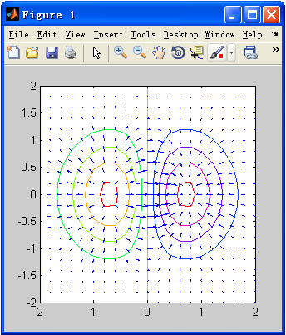
例 绘制函数的梯度场。 解 (1) 使用下列程序绘制二维矢量图，如图5-59所示。 [X,Y] = meshgrid(-2:0.2:2); Z = X.*exp(-X.^2 - Y.^2); [DX,DY] = gradient(Z,.2,.2); %gradient hold on contour(X,Y,Z) quiver(X,Y,DX,DY) colormap hsv; hold off

Slide 21
4 等值线的绘制

Slide 22
1．二维等值线 contour()、contour3()等函数用于绘制二维、三维等值线，其调用格式如下： (1) contour(Z)：绘制矩阵Z的等值线，绘制时将Z在x-y平面上进行插值，等值线的数量和数值由系统根据Z自动确定； (2) contour(Z,n)：绘制矩阵Z的等值线，等值线数目为n； (3) contour(Z,v)：绘制矩阵Z的等值线，等值线的值由向量v确定； (4) contour(X,Y,Z)、contour(X,Y,Z,n)、contour(X,Y,Z,v)：绘制矩阵Z的等值线，坐标值由矩阵X和Y指定，矩阵X、Y、Z的维数必须相同；

Slide 23
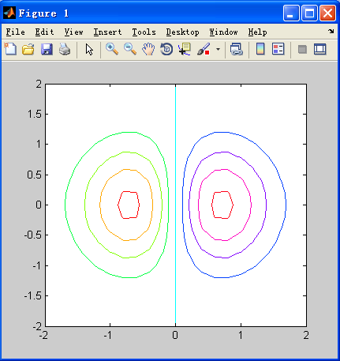
(5) contour(...,LineSpec)：利用指定的线型绘制等值线； (6) [C,h] = contour(...)：绘制等值线，同时返回等值线矩阵和图形句柄。 例如，上例的函数用contour()函数绘制二维等值线，如下图所示。 [X,Y] = meshgrid(-2:0.2:2); Z = X.*exp(-X.^2 -Y.^2); contour(X,Y,Z) colormap hsv

Slide 24
2．三维等值线 contour3()函数用于绘制三维等值线，其调用格式与contour()函数的基本相同。 (1) contour3(Z)：绘制矩阵Z的三维等值线，Z看做是相对于x-y平面的高度，Z最少是包含2个不同值的2 × 2的矩阵，contour号和值基于Z的最小和最大值自动选择，x、y轴的范围是[1:n]和[1:m]，[m,n] = size(Z)。

Slide 25
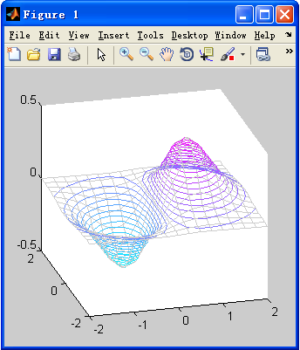
(2) contour3(Z,n)：根据n的值绘制矩阵Z的三维等值线。 例如，上例用contour3()函数绘制三维等值线。 [X,Y] = meshgrid([-2:.25:2]); Z = X.*exp(-X.^2-Y.^2); contour3(X,Y,Z,30) surface(X,Y,Z,'EdgeColor’, [.8 .8 .8],'FaceColor','none') grid off view(-15,25) colormap cool

Slide 26
5 饼形图 饼状图是一种统计图形，用于显示每个元素占总体的百分比。在统计学中，人们经常用饼形图来表示各个统计量占总量的份额，饼形图可以显示向量或矩阵中的元素占所有元素总和的百分比。MATLAB提供了pie()函数和pie3()函数，分别用于绘制二维饼形图和三维饼形图。函数pie()的调用格式如下： (1) pie(X)：绘制X的饼状图，X的每个元素占一个扇形，其顺序为从饼状图上方正中开始，逆时针为序，分别为X的各个元素，如果X为矩阵，则按照各列的顺序排列。  在绘制饼状图时，如果X的元素和超过1，则按照每个元素所占有的百分比绘制图形；  如果X的元素的和小于1，则按照每个元素的值绘制图形，绘制的图形不是一个完整的圆形。

Slide 27
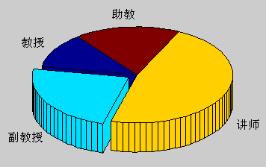
(2) pie(X,explode)：参数explode设置相应的扇形偏离整体图形，用于突出显示。explode是一个与X维数相同的向量或矩阵，其元素为0或者1，非0元素对应的扇形从图形中偏离。 (3) pie(...,labels)：标注图形，labels为元素为字符串的单元数组，元素个数必须与 X 的个数相同。 pie3()函数的调用方法与pie()函数相同。 例如：
x=[2,4,8,3];
explode = [0 1 0 0 ];
labels={'教授','副教授','讲师','助教'};
pie3(x,explode,labels)

Slide 28
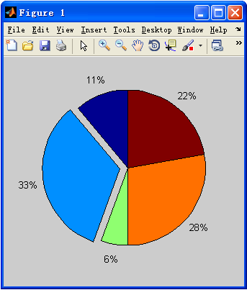
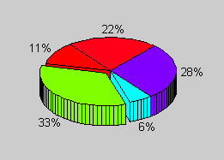
例 绘制二、三维饼状图。 解 (1) 下列程序绘制二维饼状图。 (2) 下列程序绘制三维饼状图。
x = [1 3 0.5 2.5 2];
explode = [0 1 0 0 0];
pie(x,explode)
colormap jet
x = [1 3 0.5 2.5 2];
explode = [0 1 0 0 0];
pie3(x,explode)
colormap jet

Slide 29
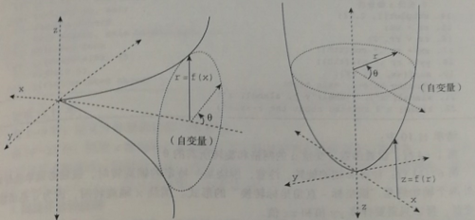
6 三维旋转体的绘制 1、旋转连续函数 考虑围绕x轴和z轴旋转连续函数v=f(u) (1)围绕x轴旋转v=f(u)时，可以把方程看作r=f(x)，旋转的逻辑如图所示，x是自变量，y和z的值可通过“极坐标-直角坐标转换”得到： （2）围绕z轴旋转v=f(u)时，可以把方程看作z=f(r)，则得到

Slide 30
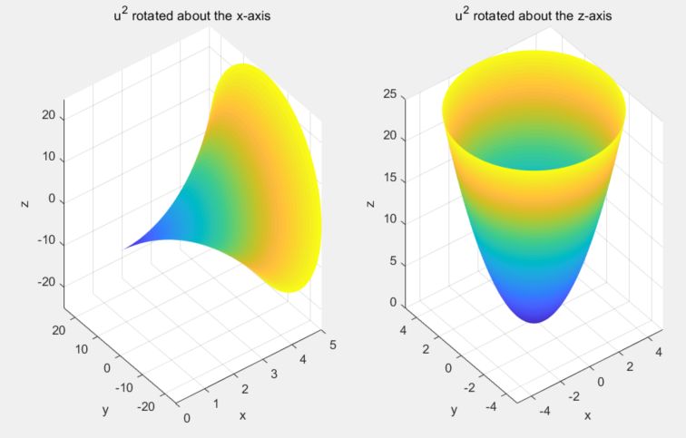
代码实现： facets=100; u=linspace(0,5,facets); th=linspace(0,2*pi,facets); [uu,tth]=meshgrid(u,th); subplot(1,2,1); rr = uu.^2; xx=uu; yy=rr.*cos(tth); zz=rr.*sin(tth); surf(xx,yy,zz,xx); shading interp, axis tight xlabel('x'),ylabel('y'),zlabel('z'); title('u^2 rotated about the x-axis')
subplot(1,2,2)
rr=uu;
zz=rr.^2;
xx=rr.*cos(tth);
yy=rr.*sin(tth);
surf(xx,yy,zz);
shading interp, axis tight
xlabel('x'),ylabel('y'),zlabel('z'); title('u^2 rotated about the z-axis')

Slide 31
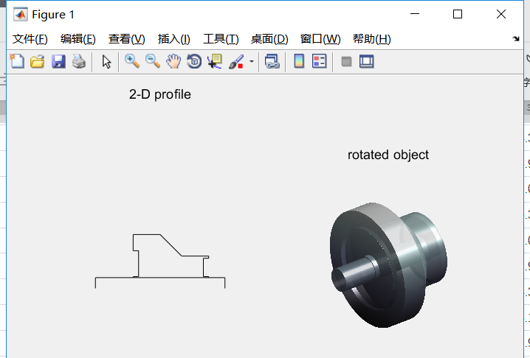
2、旋转离散函数 旋转体的轮廓不是只有连续函数，机器零件的二维轮廓和该轮廓围绕x轴旋转后形成的图行如下图所示。如何画出零件立体图形？ 代码实现： u = [0 0 3 3 1.75 1.75 2 2 1.75 1.75 3 4 ... 5.25 5.25 5 5 5.25 5.25 3 3 6 6]; v = [0 .5 .5 .502 .502 .55 .55 1.75 1.75 ... 2.5 2.5 1.5 1.5 1.4 1.4 ... .55 .55 .502 .502 .5 .5 0]; subplot(1, 2, 1) plot(u, v, 'k') axis ([-1 7 -1 3]), axis equal, axis off title('2-D profile') facets = 200;
subplot(1, 2, 2) [xx tth] = meshgrid( u, linspace(0, 2*pi, facets) ); [rr tt] = meshgrid( v, 1:facets); yy = rr .* cos(tth); zz = rr .* sin(tth); surf(xx, yy, zz); shading interp axis square, axis tight, axis off colormap bone lightangle(60, 45) alpha(0.8) title('rotated object')

Slide 32

3、围绕任意轴旋转 不是只有围绕x轴、y轴或z轴旋转才能生成旋转体。将z=f(x)围绕任意轴旋转的最简单的方法是： （1）计算将旋转轴沿x轴放置的矩阵； （2）通过旋转变换u和v； （3）将变换后的u和v围绕x轴旋转； （4）在结果曲面上变换回来；
感兴趣的同学可以课后研究一下

Slide 33
7-2 误差理论
1 误差的来源
2 误差表示法
3 误差的积累与传播
4 工程计算中应注意的问题
5 MATLAB数据精度控制

Slide 34
模型误差：将实际问题转化为数学问题时，必然要进行必要的抽象和简化，因此数学模型只是客观现象的一种近似、粗糙的描述，这种数学模型与实际问题之间出现的误差成为模型误差。
1 误差的来源
观测误差：在建立的数学模型中，往往有一些根据观测得到的物理量，如温度、长度、电压等，而观测不可避免会带来误差，这种误差称为观测误差。

Slide 35
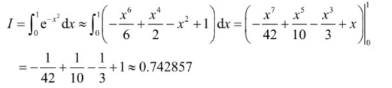
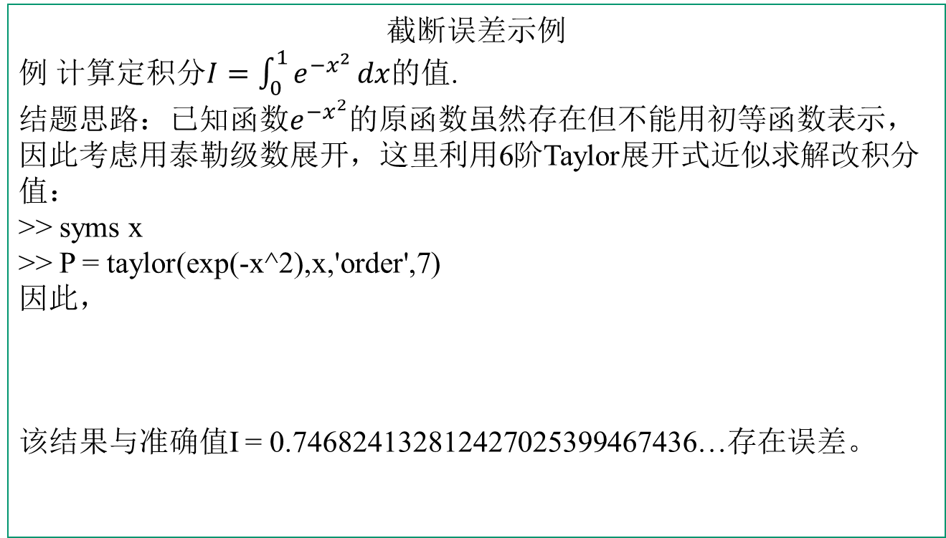
截断误差：实际问题中，常常遇到只有通过无限过程才能得到结果的问题，在计算机上只能采用有限过程，于是产生了有限过程代替无限过程的误差，称为截断误差。
截断误差示例
例 计算定积分$I=\int_{0}^{1}{e^{{−x}^{2}}}dx$的值.
结题思路：已知函数$e^{{−x}^{2}}$的原函数虽然存在但不能用初等函数表示，因此考虑用泰勒级数展开，这里利用6阶Taylor展开式近似求解改积分值：
>> syms x
>> P = taylor(exp(-x^2),x,'order',7)
因此，
该结果与准确值I = 0.746824132812427025399467436…存在误差。

Slide 36
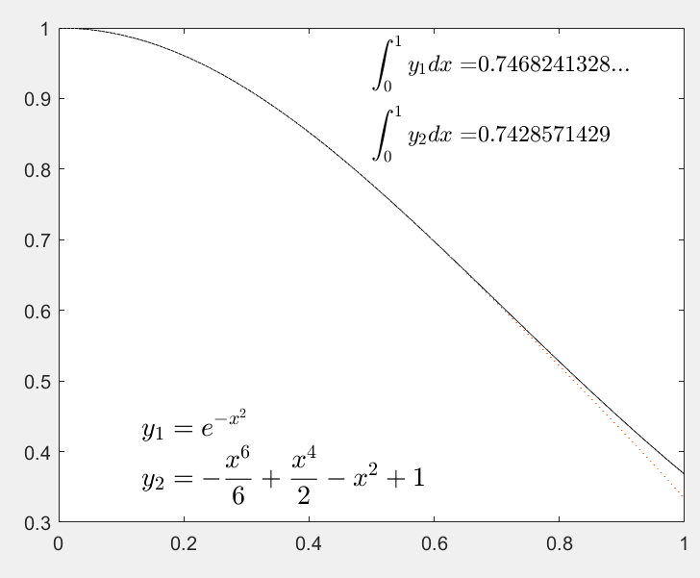
画图呈现截断误差
syms x;
P = taylor(exp(-x^2),x,'order',7)
x1 = linspace(0,1);
plot(x1,exp(-x1.^2),'k');
hold on
P1 = inline(P);
plot(x1,P1(x1),':');
legend({'$${y_1} = {e^{-{x^2}}}$$',...
'$${y_2}=-\frac{{{x^6}}}{6}+\frac{{{x^4}}}{2}-{x^2}+1$$'},...
'interpreter','latex','fontsize',14,'Location','southwest')
text(0.5,0.95,['$$\int_0^1{{y_1}dx} =$$',...
char(vpa(int(exp(-x^2),0,1),10)),'...'],...
'interpreter','latex','fontsize',12)
text(0.5,0.85,['$$\int_0^1{{y_2}dx} =$$',...
char(vpa(int(P,x,0,1),10))],...
'interpreter','latex','fontsize',12)

Slide 37
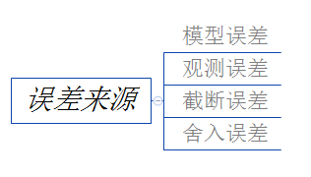
舍入误差：由于计算机的字长有限，在进行数值计算的过程中，对计算得到的中间结果数据要使用“四舍五入”或其他规则取近似值，因而使计算过程产生误差，这种误差成为舍入误差。

Slide 38
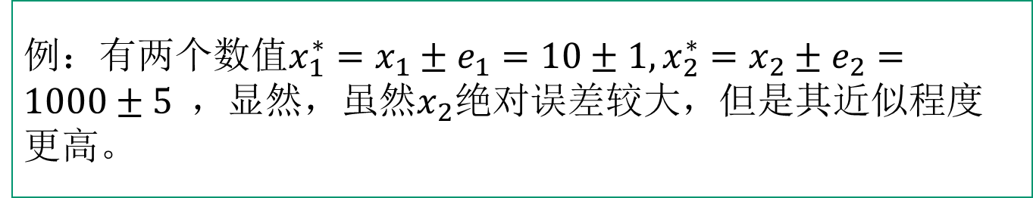
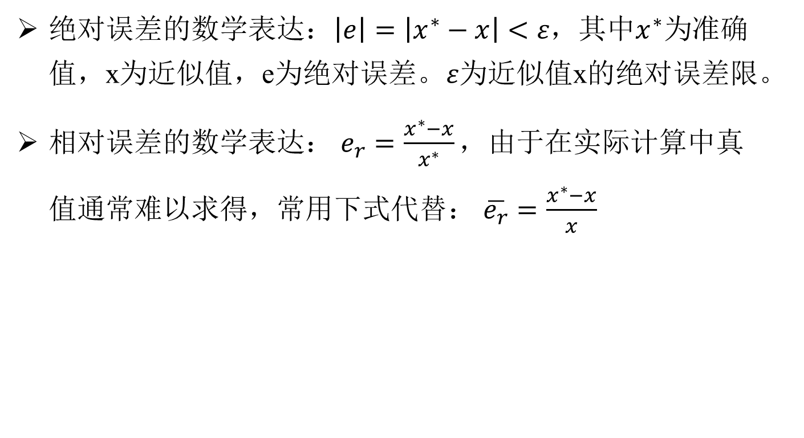
2 误差的表示
绝对误差的数学表达：$\left|e\right|=\left|x^{∗}−x\right|<ε，$其中$x^{∗}为$准确值，x为近似值，e为绝对误差。$ε为$近似值x的绝对误差限。
相对误差的数学表达： $e_{r}=\frac{x^{∗}−x}{x^{∗}}，$由于在实际计算中真值通常难以求得，常用下式代替： $\overline{e_{r}}=\frac{x^{∗}−x}{x}$
例：有两个数值$x_{1}^{∗}=x_{1}±e_{1}=10±1,x_{2}^{∗}=x_{2}±e_{2}=1000±5 ，$显然，虽然$x_{2}绝对$误差较大，但是其近似程度更高。

Slide 39
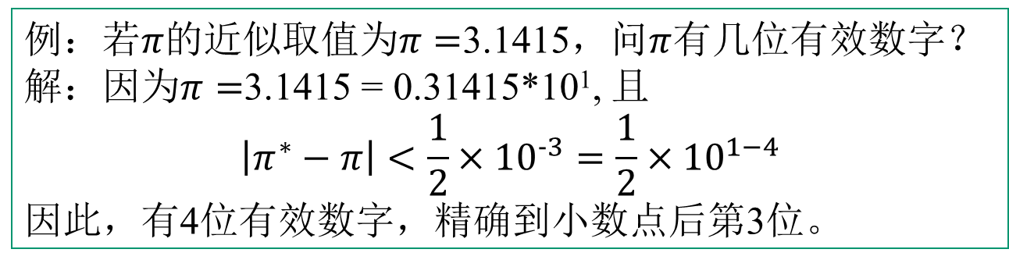
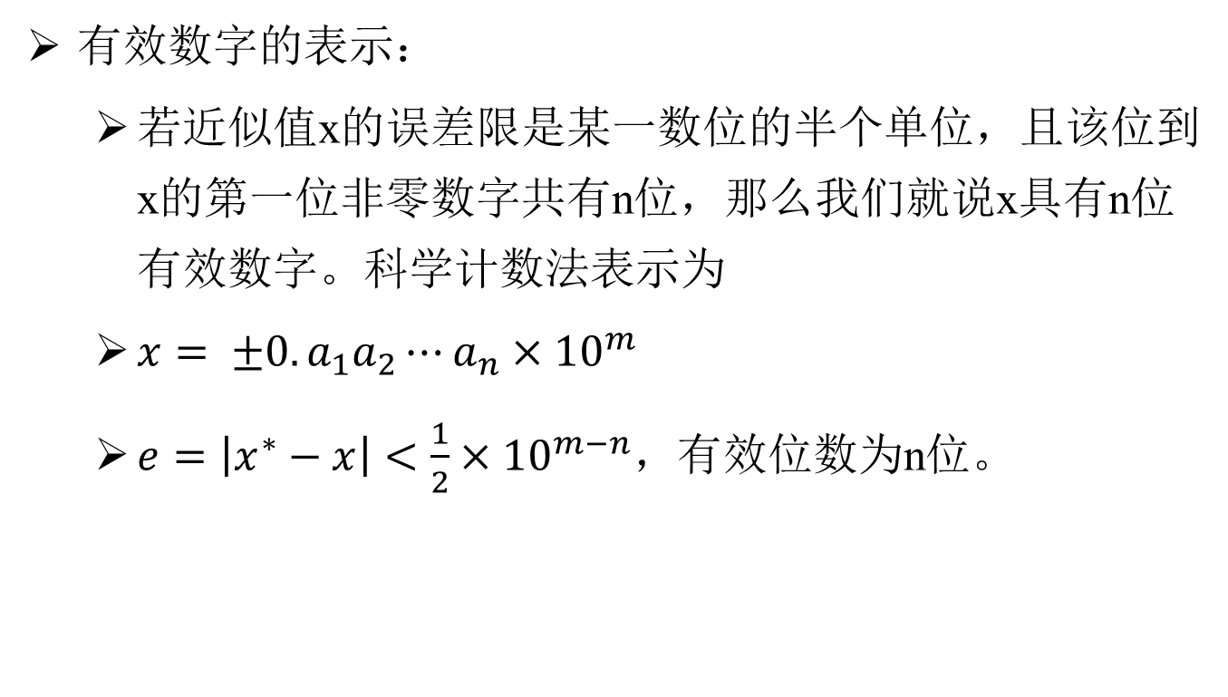
3 有效数字
有效数字的表示：
若近似值x的误差限是某一数位的半个单位，且该位到x的第一位非零数字共有n位，那么我们就说x具有n位有效数字。科学计数法表示为
$x= ±0.a_{1}a_{2}⋯a_{n}×{10}^{m}$
$e=\left|x^{∗}−x\right|<\frac{1}{2}×{10}^{m−n}，$有效位数为n位。
例：若$π的$近似取值为$π=$3.1415，问$π$有几位有效数字？
解：因为$π=$3.1415 = 0.31415*10¹, 且
$$\left|π^{∗}−π\right|<\frac{1}{2}×{10}^{−3}=\frac{1}{2}×{10}^{1−4}$$
因此，有4位有效数字，精确到小数点后第3位。

Slide 40
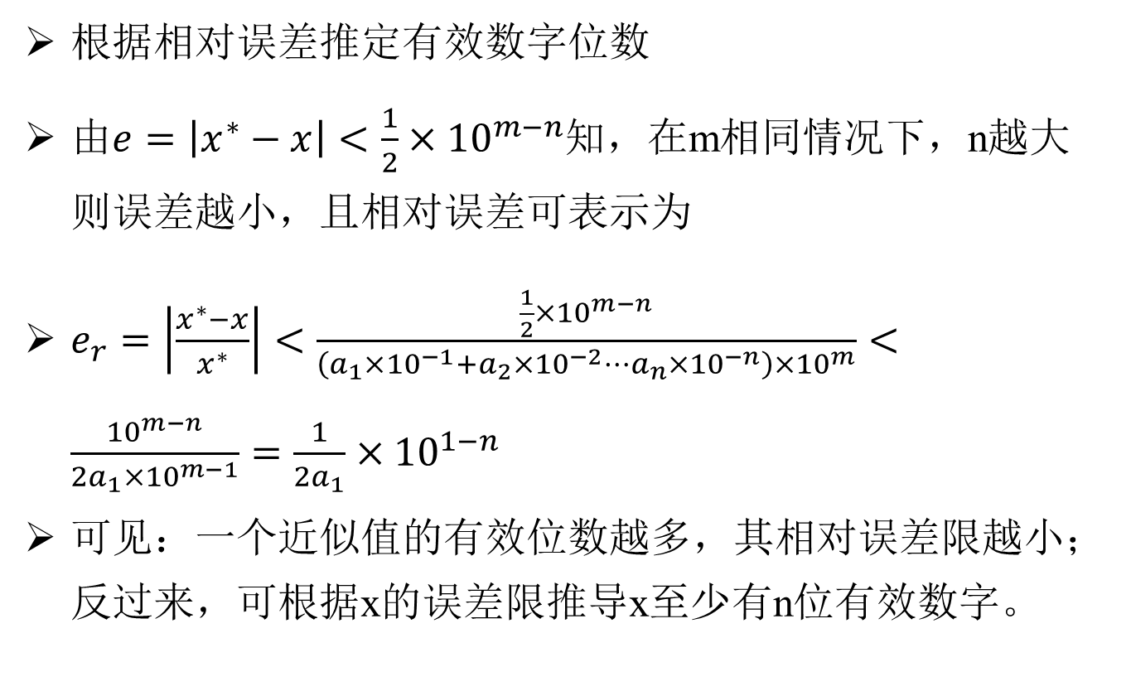
根据相对误差推定有效数字位数
由$e=\left|x^{∗}−x\right|<\frac{1}{2}×{10}^{m−n}$知，在m相同情况下，n越大则误差越小，且相对误差可表示为
$e_{r}=\left|\frac{x^{∗}−x}{x^{∗}}\right|<\frac{\frac{1}{2}×{10}^{m−n}}{\left(a_{1}×{10}^{−1}+a_{2}×{10}^{−2}⋯a_{n}×{10}^{−n}\right)×{10}^{m}}<\frac{{10}^{m−n}}{2a_{1}×{10}^{m−1}}=\frac{1}{2a_{1}}×{10}^{1−n}$
可见：一个近似值的有效位数越多，其相对误差限越小；反过来，可根据x的误差限推导x至少有n位有效数字。

Slide 41
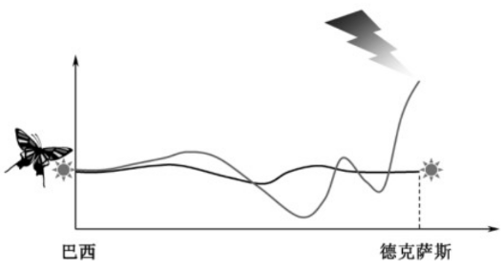
4 误差的积累与传播
4.1 误差的积累
数值计算方法中存在“蝴蝶效应”，极其微小的误差在计算中不断积累与传播，最终导致计算结果与理论结果严重偏差，使得计算方法完全失效。这种现象称为计算方法的病态性。
“蝴蝶效应”
1979年12月，Lorenz在华盛顿的美国科学促进会的一次讲演中提出，一只蝴蝶在巴西扇动翅膀，有可能会在美国的德克萨斯引起一场龙卷风。

Slide 42
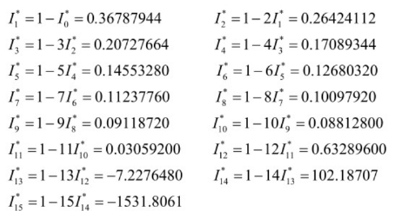


误差积累实例
例：计算定积分$I_{n}=\frac{1}{e}\int_{0}^{1}{x^{n}e^{x}}dx$, n = 0,1,2,…
解法1：由分部积分法可得递推式：$I_{n}=1−nI_{n−1}$，
$$I_{0}=\frac{1}{e}\int_{0}^{1}{e^{x}}dx=1−\frac{1}{e}≈0.63212056→I_{0}^{∗}$$
则初始误差为 $\left|E_{0}\right|=\left|I_{0}−I_{0}^{∗}\right|<0.5×{10}^{−8}$
再由递推式可得
原因解析
该题中 $\left|E_{n}\right|=\left|I_{n}−I_{n}^{∗}\right|=\left|\left(1−nI_{n−1}\right)−(1−nI_{n−1}^{∗})\right|=n$ $\left|E_{n−1}\right|=⋯=n!\left|E_{0}\right|$
可见，此种算法中微小的误差能够快速积累，导致算法完全失效，该算法即称为不稳定的算法。
严重错误

Slide 43

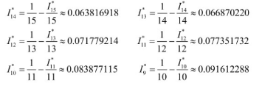
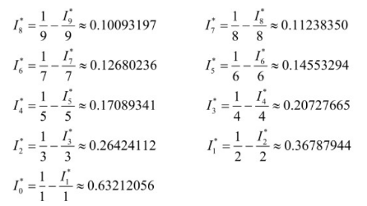


改进的算法
逆向推导方法：$I_{n−1}=\frac{1}{n}−\frac{I_{n}}{n}，$通过估计一个$I_{N}，$在反推$I_{n} (n≪N)。$
由 可得
$I_{N}^{∗}=\frac{1}{2}\left[\frac{1}{e\left(N+1\right)}+\frac{1}{N+1}\right]≈I_{N}，$故取N=15，得到$I_{15}^{∗}≈0.042746233，从而根据上述逆向提到公式得到$
误差积累公式：

Slide 44
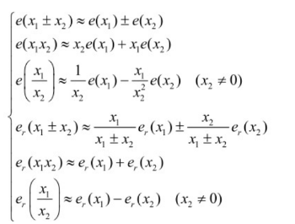
4.2 误差的传播
数值计算中误差的传播情况非常复杂，参与运算的数据往往都是近似数，它们都带有误差，而这些数据的误差在各次运算中又会进行传播，使计算结果产生一定的误差。不同的计算方法会导致结果误差的不同。
四则运算中误差的传播

Slide 45
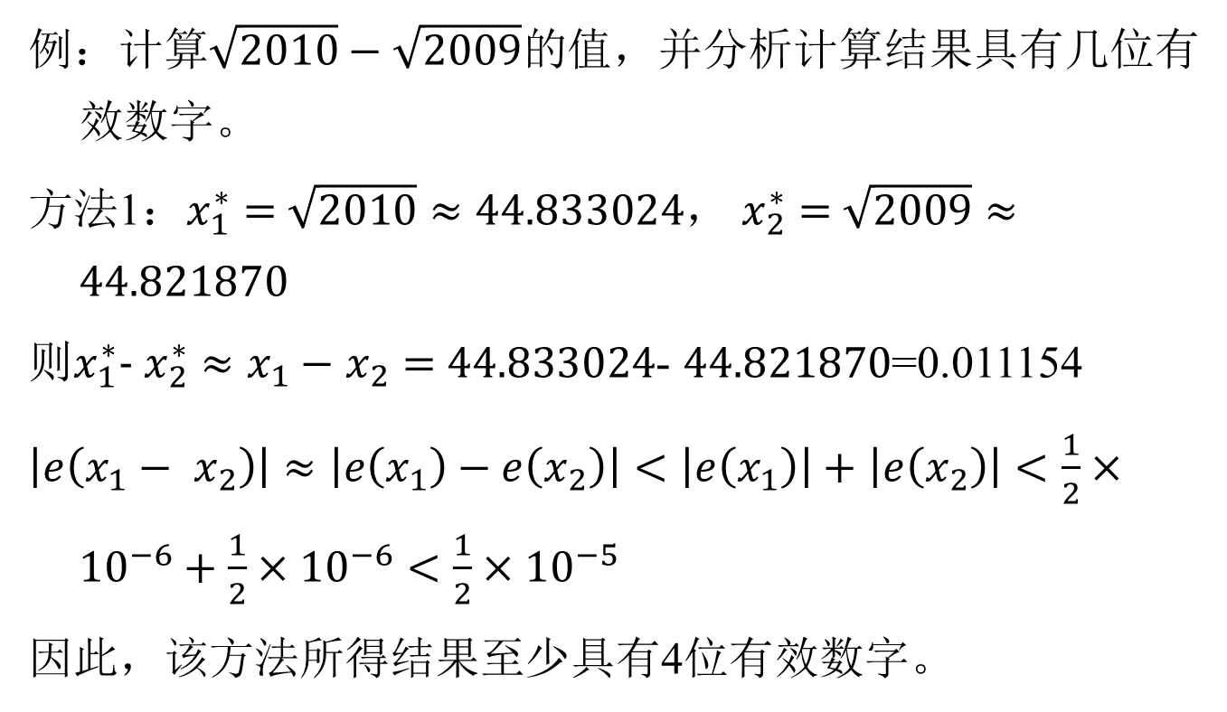
四则运算误差传播实例
例：计算$\sqrt{2010}−\sqrt{2009}的$值，并分析计算结果具有几位有效数字。
方法1：$x_{1}^{∗}=$ $\sqrt{2010}≈44.833024，$ $x_{2}^{∗}=$ $\sqrt{2009}≈44.821870$
则$x_{1}^{∗}−$ $x_{2}^{∗}≈x_{1}−$ $x_{2}=$ $44.833024$- $44.821870$=0.011154
$\left|e\left(x_{1}− x_{2}\right)\right|≈\left|e\left(x_{1}\right)−e\left(x_{2}\right)\right|<\left|e\left(x_{1}\right)\right|+$ $\left|e\left(x_{2}\right)\right|<\frac{1}{2}×{10}^{−6}+$ $\frac{1}{2}×{10}^{−6}<\frac{1}{2}×{10}^{−5}$
因此，该方法所得结果至少具有4位有效数字。

Slide 46
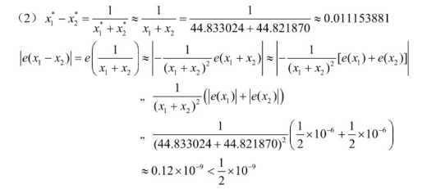
方法2：
这种方法所得结果至少具有8位有效数字。
说明：两个相近的数相减造成有效数字位数减少。

Slide 47
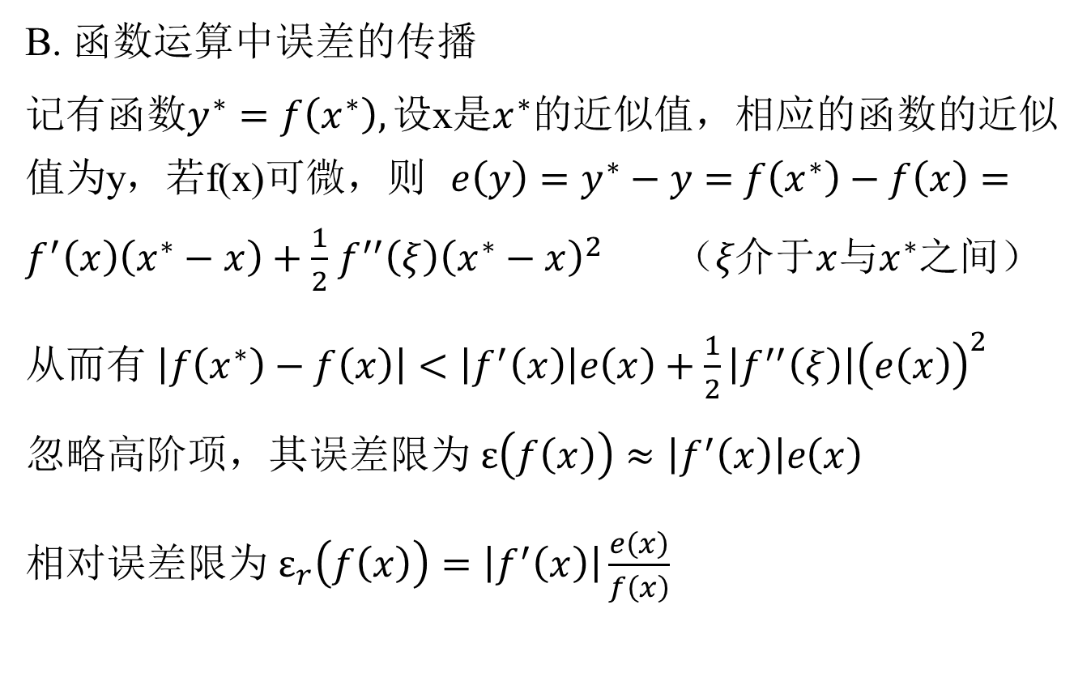
B. 函数运算中误差的传播
记有函数$y^{∗}=f\left(x^{∗}\right),设$x是$x^{∗}$的近似值，相应的函数的近似值为y，若f(x)可微，则 $e\left(y\right)=y^{∗}−y=$ $f\left(x^{∗}\right)−f\left(x\right)=f^{′}\left(x\right)\left(x^{∗}−x\right)+\frac{1}{2}$ $f^{′′}\left(ξ\right){\left(x^{∗}−x\right)}^{2}$ （$ξ介于x$与$x^{∗}$之间）
从而有 $\left|f\left(x^{∗}\right)−f\left(x\right)\right|<\left|f^{′}\left(x\right)\right|e\left(x\right)+\frac{1}{2}\left|f^{′′}\left(ξ\right)\right|{\left(e\left(x\right)\right)}^{2}$
忽略高阶项，其误差限为 $ε\left(f\left(x\right)\right)≈\left|f^{′}\left(x\right)\right|e\left(x\right)$
相对误差限为 $ε_{r}\left(f\left(x\right)\right)=\left|f^{′}\left(x\right)\right|\frac{e\left(x\right)}{f\left(x\right)}$

Slide 48
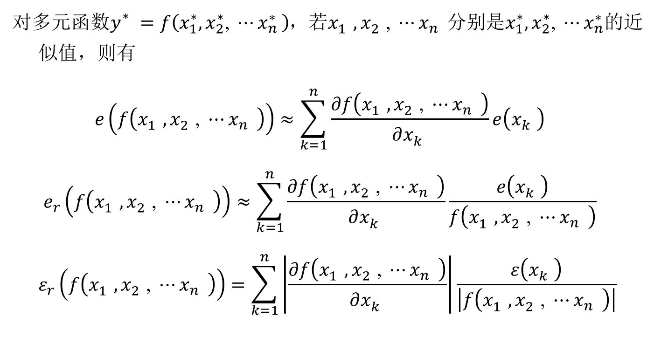
多元函数的误差传播分析
对多元函数$y_{}^{∗}=f\left(x_{1}^{∗},x_{2}^{∗}\text{,} {⋯x}_{n}^{∗}\right)$，若$x_{1}^{},x_{2}^{}\text{,} {⋯x}_{n}^{}分别$是$x_{1}^{∗},x_{2}^{∗}\text{,} {⋯x}_{n}^{∗}$的近似值，则有
$$e\left(f\left(x_{1}^{},x_{2}^{}\text{,} {⋯x}_{n}^{}\right)\right)≈\sum_{k=1}^{n}{\frac{∂f\left(x_{1}^{},x_{2}^{}\text{,} {⋯x}_{n}^{}\right)}{∂x_{k}^{}}}e\left(x_{k}^{}\right)$$
$$e_{r}\left(f\left(x_{1}^{},x_{2}^{}\text{,} {⋯x}_{n}^{}\right)\right)≈\sum_{k=1}^{n}{\frac{∂f\left(x_{1}^{},x_{2}^{}\text{,} {⋯x}_{n}^{}\right)}{∂x_{k}^{}}}\frac{e\left(x_{k}^{}\right)}{f\left(x_{1}^{},x_{2}^{}\text{,} {⋯x}_{n}^{}\right)}$$
$$ε_{r}\left(f\left(x_{1}^{},x_{2}^{}\text{,} {⋯x}_{n}^{}\right)\right)=\sum_{k=1}^{n}{\left|\frac{∂f\left(x_{1}^{},x_{2}^{}\text{,} {⋯x}_{n}^{}\right)}{∂x_{k}^{}}\right|}\frac{ε\left(x_{k}^{}\right)}{\left|f\left(x_{1}^{},x_{2}^{}\text{,} {⋯x}_{n}^{}\right)\right|}$$

Slide 49

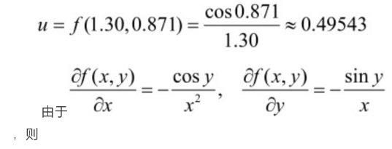
函数运算中的误差传播实例
例： ，求根据x和y的值得到的函数值的有效数字位数。
解：
$$e\left(u\right)=\left|−\frac{cos0.871}{{1.30}^{2}}\right|×0.005+\left|−\frac{sin0.871}{1.30}\right|×0.0005<\frac{1}{2}×{10}^{−2}$$
因此，近似函数值有2位有效数字。

Slide 50
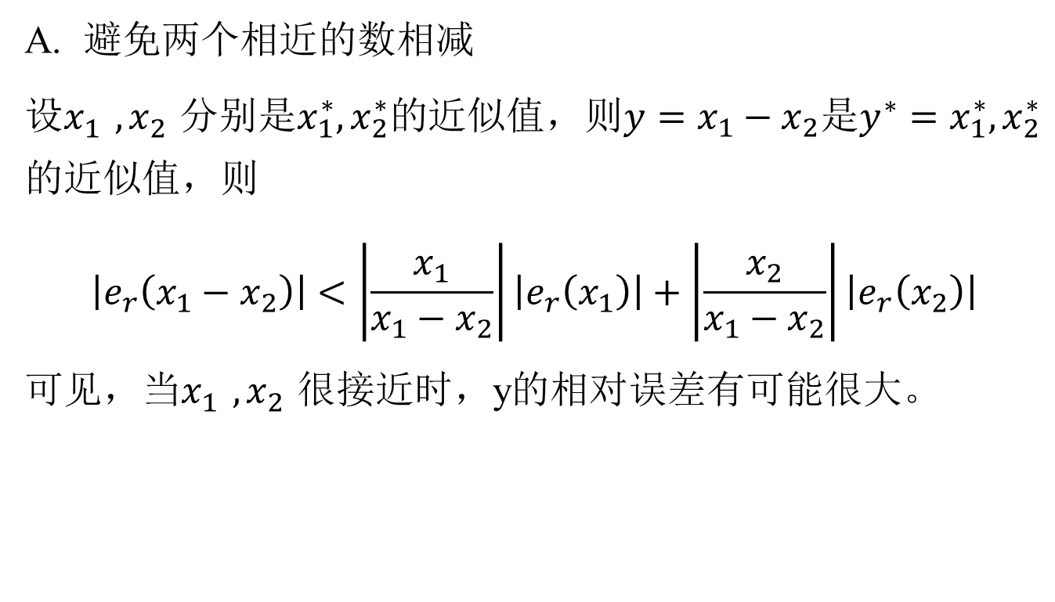
5 工程计算中应注意的问题
避免两个相近的数相减
设$x_{1}^{},x_{2}^{}$分别是$x_{1}^{∗},x_{2}^{∗}的$近似值，则$y=x_{1}−x_{2}是y^{∗}=x_{1}^{∗},x_{2}^{∗}$的近似值，则
$$\left|e_{r}\left(x_{1}−x_{2}\right)\right|<\left|\frac{x_{1}}{x_{1}−x_{2}}\right|\left|e_{r}\left(x_{1}\right)\right|+\left|\frac{x_{2}}{x_{1}−x_{2}}\right|\left|e_{r}\left(x_{2}\right)\right|$$
可见，当$x_{1}^{},x_{2}^{}$很接近时，y的相对误差有可能很大。

Slide 51
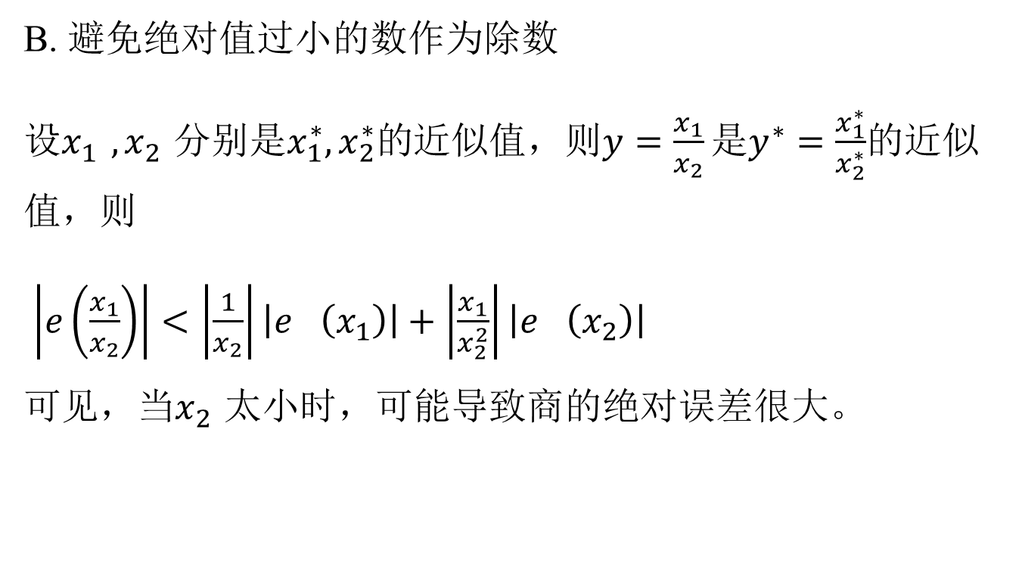
B. 避免绝对值过小的数作为除数
设$x_{1}^{},x_{2}^{}$分别是$x_{1}^{∗},x_{2}^{∗}的$近似值，则$y=\frac{x_{1}}{x_{2}}是y^{∗}=\frac{x_{1}^{∗}}{x_{2}^{∗}}$的近似值，则
$\left|e\left(\frac{x_{1}}{x_{2}}\right)\right|<\left|\frac{1}{x_{2}}\right|\left|e_{}\left(x_{1}\right)\right|+\left|\frac{x_{1}}{x_{2}^{2}}\right|\left|e_{}\left(x_{2}\right)\right|$
可见，当$x_{2}^{}$太小时，可能导致商的绝对误差很大。

Slide 52
C. 避免大数吃掉小数
计算机上只能采用有限位数计算，因此，若参加运算的数量级差很大，则在运算中，绝对值小的数往往被绝对值大的数吃掉，造成计算结果失真。
例题：已知a=10⁹,b=1,c=-a，使用单精度类型计算a+b+c
解：显然，人为直接计算即可得到准确结果为a+b+c=1
在计算机内，109被存储为10|0.1,1存为1|0.1，在做加法时，两个加数的指数先向大的指数对齐，再将浮点部分相加。
因此，有
计算结果为0，即b被a吃掉了。

Slide 53

D. 先化简再计算，减少计算步骤，避免误差积累
E. 采用数值稳定性好的算法

Slide 54
6 MATLAB的数据精度
6.1 浮点数误差限——eps()函数 MATLAB中存在一个用双精度表示的浮点相对误差限eps，定义为1与大于1的最小数之间的步进距离，用eps获得。 (1) eps：返回从1.0到下一个最大的双精度数的距离，eps = 2^(-52)。例如： >> eps ans = 2.2204e-016 (2) eps(‘double’)：等同于eps或eps(1.0)。例如： >> eps(‘double’) ans = 2.2204e-016

Slide 55
(3) eps('single')：等同于eps(single(1.0))或single(2^-23)。例如： >> eps('single') ans = 1.1921e-007

Slide 56
数值计算公式: 当0<e<2047时，value=(-1)^{s}×2^{e-1023}×1.f; 当e=0,f≠0时，value =(-1)^{s}×2^{e-1022}×0.f; 当e=0,f=0时，value=(-1)^{s}×0.0; 当e=2047,f=0,s=0时，value = +inf; 当e=2047,f=0,s=1时，value = -inf; 当e=2047, f≠0时，value = NaN。
double类型
S
e[52:62]
f[0:51]

Slide 57
数值计算公式: 当0<e<255时，value=(-1)^{s}×2^{e-127}×1.f; 当e=0,f≠0时，value =(-1)^{s}×2^{e-126}×0.f; 当e=0,f=0时，value=(-1)^{s}×0.0; 当e=127,f=0,s=0时，value = +inf; 当e=127,f=0,s=1时，value = -inf; 当e=127, f≠0时，value = NaN。
single类型
S
e[23:30]
f[0:22]

Slide 58
有限精度产生的结果 MATLAB的有限精度的局限性往往会产生不寻常的结果。例如： >> 0.42-0.5+0.08 ans = -1.387778780781446e-017 出现上述现象的原因是并不是所有的数字都可以用双精度数精确地表示。当出现这种情况时，MATLAB会用一个尽可能精确的数字表示，这将会出现误差。实际上，这种误差常常是很小的，并且通常是在比较两个数是否相等时才会体现。

Slide 59
MATLAB有限精度局限性的第二个后果出现在函数运算中。例如： >> sin(0) ans = 0 >> sin(pi) ans = 1.224646799147353e-016 从数学角度来讲，上述两个式子的结果都应该是0，但实际计算结果并非如此，sin(pi)并不为0。 上述两种情况出现的误差都是很小的，都小于eps。

Slide 60
因此，当判断一个运算式的结果是否等于某个数时，不可以直接用逻辑判断符 ==，而应该用两数的差的绝对值小于一个极小数来判断。 例： >>A=0.5-0.48; >>e=1e-10 >>A==0.02 ans = 0 >>abs(A-0.02)<e ans = 1

Slide 61
观察： 不同数量级的数相减时所产生的误差。 1.4-1-0.4= -1.1102e-16 10.4-10-0.4=3.3307e-16 100.4-100-0.4= 5.6621e-15 1000.4-1000-0.4= -2.2760e-14 10000.4-10000-0.4= -3.6382e-13 100000.4-100000-0.4= -5.8208e-12 1000000.4-1000000-0.4= 2.3283e-11 10000000.4-10000000-0.4= 3.7253e-10 100000000.4-100000000-0.4= 5.9605e-09 1000000000.4-1000000000-0.4= -2.3842e-08 100000000000000.4-100000000000000-0.4= 0.0062 1000000000000000.4-1000000000000000-0.4= -0.0250 10000000000000000.4-10000000000000000-0.4= -0.4000

Slide 62
6.2 MATLAB中运算精度的控制
数值算法：将每个数值都取为16位有效数值，它是运算速度最快的一种算法；
符号算法：把每个数据都变成符号量，这种算法可以得出精确的结果，但是它占据空间多，运算速度也比较慢；
可控精度算法：利用控制精度指令 digits(n) 使此后的运算均以n位有效数字进行，配合vpa()函数使用。

Slide 63
示例
>> clear
>> a=1/3;b=1/8;
>> tic, a1=a+b, toc
a1 =
0.458333333333333
历时 0.001776 秒。
>> tic, a2 = sym(a+b),toc
a2 =
11/24
历时 0.064420 秒。
>> digits(2),tic, a3 = vpa(a+b),toc
a3 =
0.46
历时 0.064978 秒。

Slide 64
Homework
1、一个学校想要建一个钟楼，需要对其进行建模，将方程z=1/(x²+y²)作为模型，编写一个绘制钟楼的脚本。x、y的取值范围是：-0.75<=x<=0.75，数据间隔为0.05。设置坐标轴，使x、y的所有区域可见，并且z的范围在0到300之间。使用surf（）绘制图像。 [x y]=meshgrid(-.75:.05:.75) [x y] = meshgrid(1:3)

Slide 65
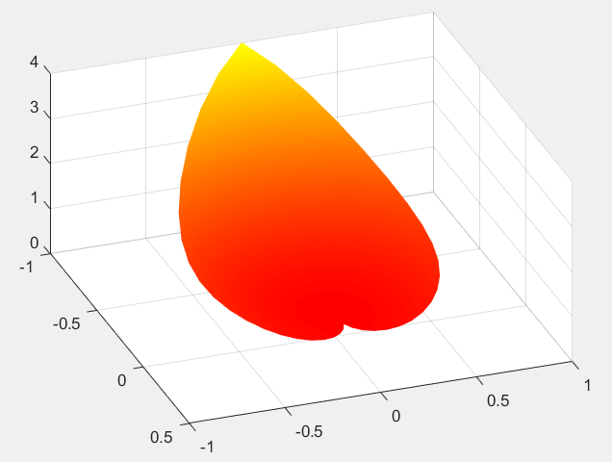
2、画一颗爱心，绘制方法如下： 1）使用x值（范围是0到2π，间隔是0.05π）和y值（范围是0到1，间隔是0.05）创建一个网格[xx,yy]。 2）定义如下变量 c=[0.1+0.9*(π-abs(xx-π))/π].*yy aa=c.*cos(xx) bb=c.*sin(xx) zz=(-2)*aa.^3+(3/2)*c.^2+0.5 3)使用surf（）函数绘制图形zz vs. aa和zz vs. bb，对色彩进行插值处理

Slide 66
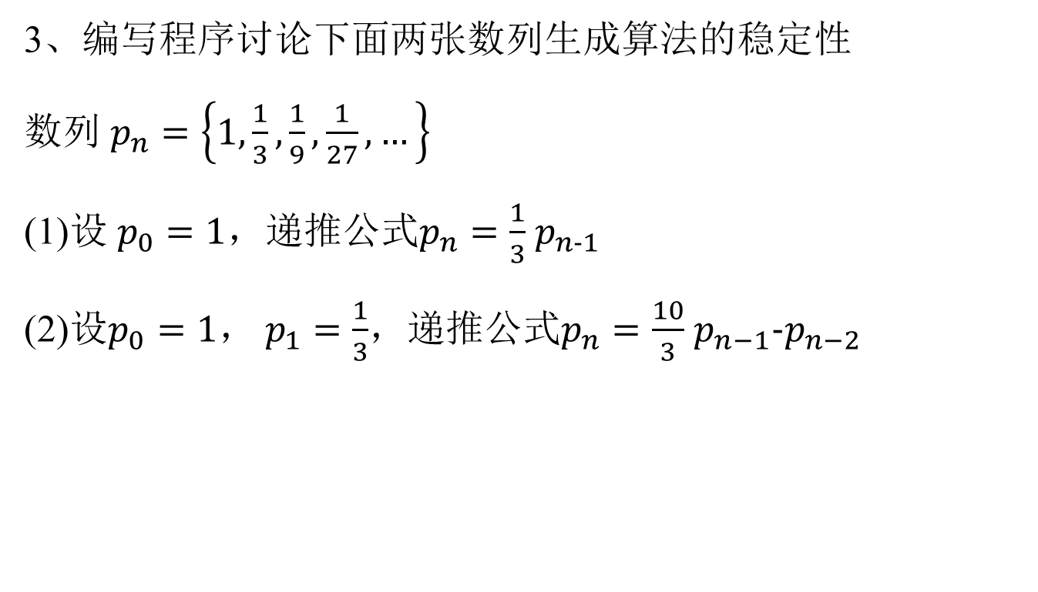
3、编写程序讨论下面两张数列生成算法的稳定性
数列 $p_{n}=\left\{1,\frac{1}{3},\frac{1}{9},\frac{1}{27},…\right\}$
(1)设 $p_{0}=1，$递推公式$p_{n}=\frac{1}{3}$ $p_{n-1}$
(2)设$p_{0}=1，$ $p_{1}=\frac{1}{3}$，递推公式$p_{n}=\frac{10}{3}$ $p_{n−1}-p_{n−2}$

